Slide 1




Android 11
开机启动流程简述
Android系统服务 姚鑫
2024-7-3
航盛电子武汉技术中心

Slide 2
目录
Android 11开机启动流程概述
Boot Rom、bootloader、uboot简介
kernel启动简介
init启动流程
zygote启动流程
SystemServer启动流程
AMS、Launcher启动流程
BootChart工具使用方法

Slide 3
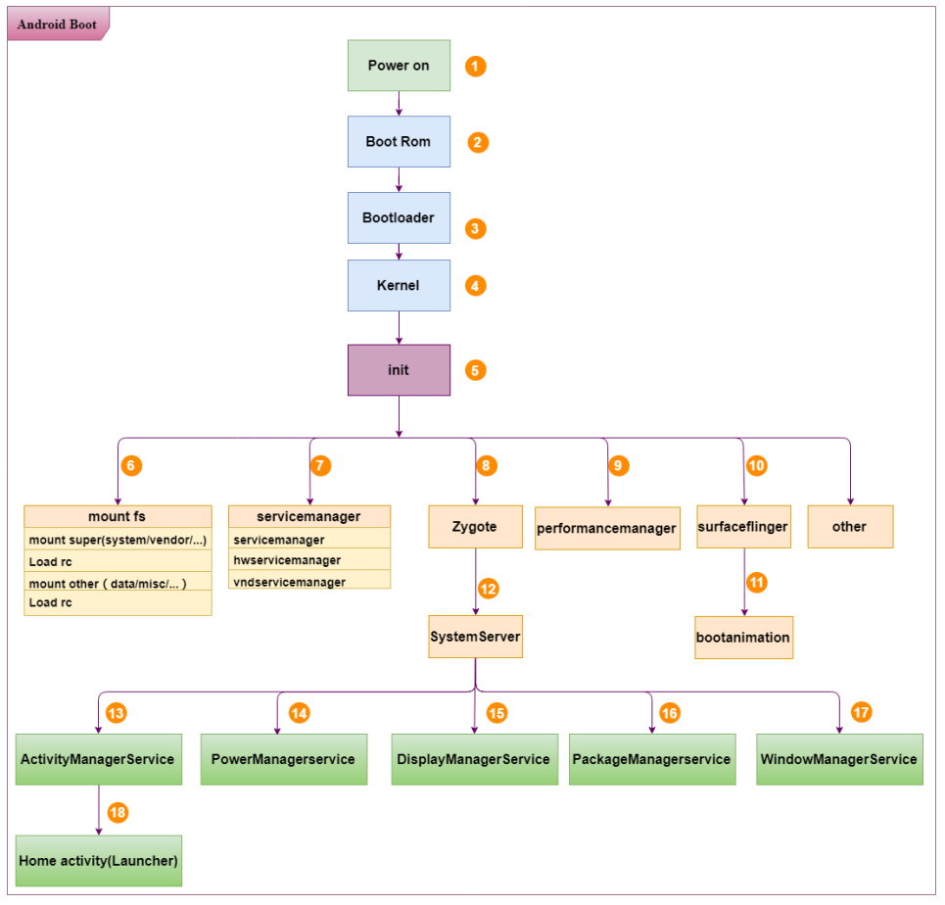
Android 11开机启动流程概述
Android 总体框架图如下：

Slide 4
Android 11系统启动流程概述
具体流程大致如下：
Boot Rom：当长按电源键开机的时候，引导芯片从固化在 ROM 的预设代码开始执行，加载Bootloader到 RAM 中运行。
Bootloader：即引导程序，主要作用是初始化 flash、将内核 kernel 拷贝到内存中、启动内核。
启动 Kernel：主要是启动内核线程 kernel_init。kernel_init 函数完成设备驱动程序的初始化，并调用 init_post 启动用户空间的 init 进程。
启动 init 进程：在 Linux 系统中，所有的进程都是由 init 进程直接或间接 fork 出来的。init 进程负责创建系统中最关键的几个子进程，尤其是 Zygote 进程，另外它还提供了 property service（类似于 Windows 系统的注册表服务）。
启动 Zygote 进程：当 init 进程创建之后，会 fork 出一个 Zygote 进程，这个进程是所有 Java 进程的父进程。
启动 SystemServer 进程：SystemServer 进程由 Zygote 进程 fork，这个进程在整个 Android 系统中非常重要，系统里面的服务都是在这个进程里面开启的，例如 AMS、WindowsManager 等。
运行 Home Activity：最后 AMS 会通过 Home intent 将 Launcher 启动起来。

Slide 5
Boot Rom、bootloader、uboot简介
Boot Rom是什么？
BootROM是嵌入式系统中的一段代码，它是芯片内置的只读存储器（ROM）中的一段程序，一般固话在芯片内部，它是芯片上电后第一时间运行的程序，初始化部分硬件，包括CPU、DDR、EMMC、NAND Flash、SPI Flash等硬件设备的初始化。
bootloader是什么？
bootloader 就是在操作系统 kernel 运行之前运行的一段小程序。通过这段小程序，我们可以建立内存空间的映射图，从而将系统的软硬件环境带到一个合适的状态，以便为最终调用操作系统内核准备好正确的环境，最后会调用 kernel 的起始位置开始执行。
Android系统基于Linux，所以bootloader部分也是与传统的嵌入式设备上运行的Linux没有什么区别。
bootloader是基于特定硬件平台来实现的。因此，几乎不可能为所有的嵌入式系统建立一个通用的bootloader。
uboot是什么？
uboot 即 universal bootloader，是一种可用于多种CPU的bootloader程序（ARM、MIPS、X86等），可以说是bootloader的一种具体实现。
Boot Rom和Bootloader的关系
Boot Rom 是芯片内置的引导程序，负责初始化芯片并启动引导加载程序，而bootloader是启动流程的下一步，负责从存储设备中读取内核和文件系统等映像文件，并将它们加载到内存中。

Slide 6
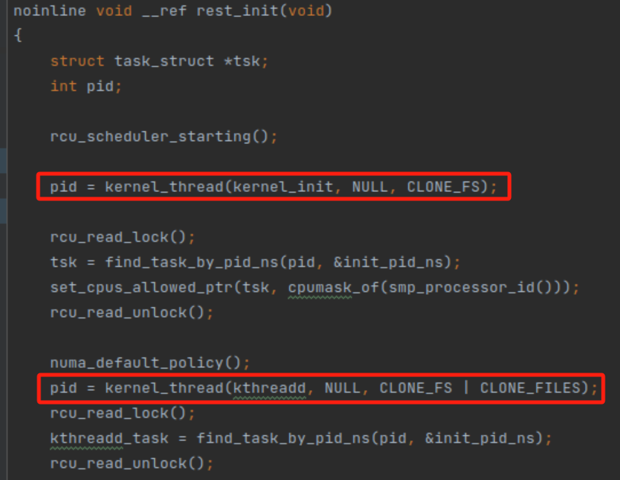
kernel启动简介
uboot运行到最后会执行kernel的start_kernel函数，kernel初始化，加载驱动程序，内核启动完成后调用到rest_init函数，创建2个线程，分别是kernel_init与kthreadd线程。
kernel_init线程最后会在用户空间启动init进程，开机启动进入下一个阶段，后面会详细介绍。
kthreadd线程的作用主要是创建、清理、调度其他内核线程。

Slide 7
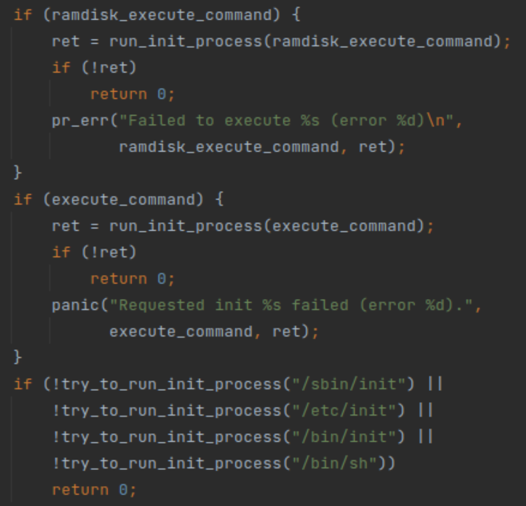
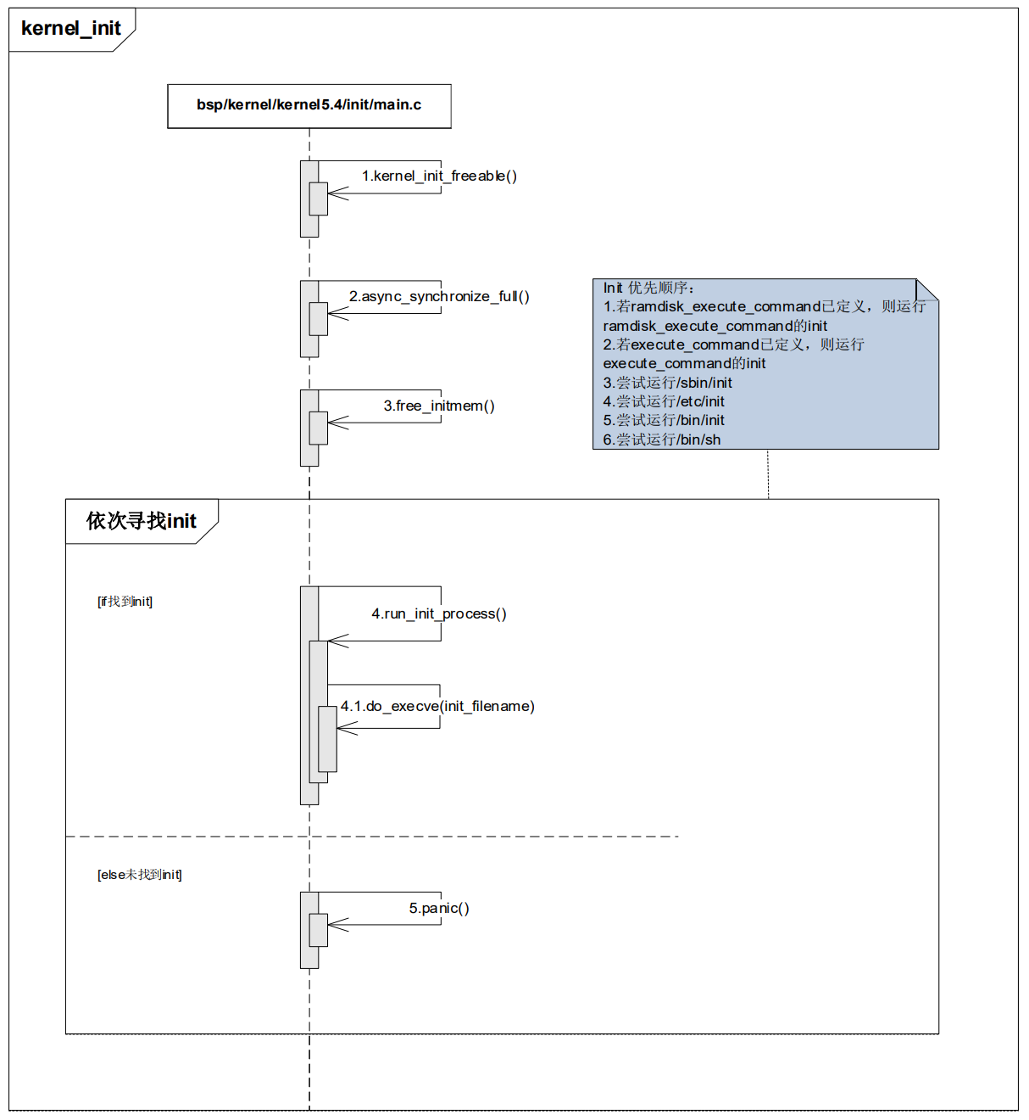
init启动流程
kernel_init 启动后，完成一些 init 的初始化操作。启动后去系统根目录下依次找 ramdisk_execute_command 和 execute_command 设置的应用程序，如果这两个目录都找不到，就依次去根目录下找/sbin/init、/etc/init、/bin/init、/bin/sh，只要这些应用程序有一个启动了，其他就不需启动了。
ramdisk_execute_command 和 execute_command 是uboot启动kernel时，配置的环境参数，如：setenv bootargs rdinit=/busybox/rdinit cpmem=16M

Slide 8
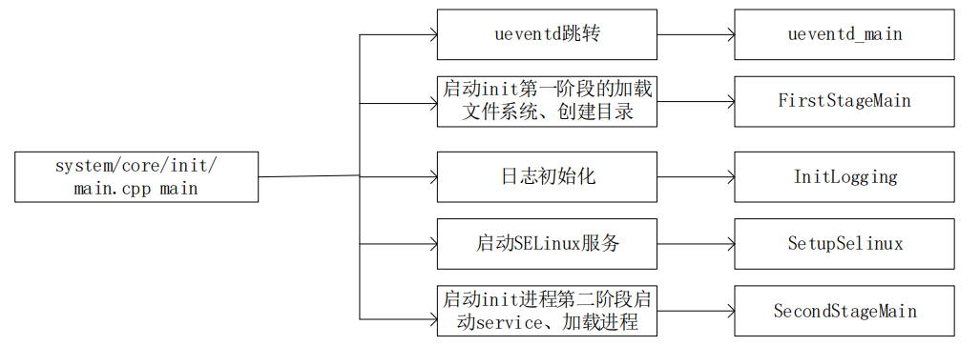

init启动流程
init 进程是一个守护进程，它是 Linux 系统中用户空间的第一个进程，它的进程号为 1。
Init进程的入口为/system/core/init/main.cpp，它的main()方法会多次进入，原型如下：
第一个参数argc表示参数个数，第二个参数是参数列表，也就是具体的参数。
*参数中有ueventd，进入ueventd_main
*无参数，进入FirstStageMain
*参数中有subcontext，进入InitLogging和SubcontextMain
*参数中有selinux_setup，进入SetupSelinux
*参数中有second_stage，进入SecondStageMain

Slide 9
init启动流程
源码路径：system/core/init/main.cpp
int main(int argc, char** argv) {
//当argv[0]的内容为ueventd时，执行ueventd_main，ueventd主要是负责设备节点的创建、权限设定等
if (!strcmp(basename(argv[0]), "ueventd")) {
return ueventd_main(argc, argv);
}
if (argc > 1) {
//参数为subcontext，初始化日志系统
if (!strcmp(argv[1], "subcontext")) {
android::base::InitLogging(argv, &android::base::KernelLogger);
const BuiltinFunctionMap& function_map = GetBuiltinFunctionMap();
return SubcontextMain(argc, argv, &function_map);
}
//参数为selinux_setup，启动Selinux安全策略
if (!strcmp(argv[1], "selinux_setup")) {
return SetupSelinux(argv);
}
//参数为second_stage，启动init进程第二阶段
if (!strcmp(argv[1], "second_stage")) {
return SecondStageMain(argc, argv);
}
}
//默认启动init进程第一阶段
return FirstStageMain(argc, argv);
}

Slide 10
init启动流程
init 进程启动第一阶段（FirstStageMain）：
init 进程第一阶段做的主要工作是挂载分区、创建设备节点以及一些关键目录、初始化日志输出系统和启用 SELinux 安全策略。
第一个阶段完成以下内容：
1. 挂载文件系统并创建目录
2. 初始化日志输出、挂载分区设备
3. 启用 SELinux 安全策略
4. 开始第二阶段前的准备
源码路径：system/core/init/first_stage_init.cpp
int FirstStageMain(int argc, char** argv) {
//安全处理，init crash时会重启引导加载程序
if (REBOOT_BOOTLOADER_ON_PANIC) {
InstallRebootSignalHandlers();
}
......
//清除环境变量
CHECKCALL(clearenv());
CHECKCALL(setenv("PATH", _PATH_DEFPATH, 1));
//在内存上挂载临时文件系统，其他文件系统会在处理rc配置文件时挂载
CHECKCALL(mount("tmpfs", "/dev", "tmpfs", MS_NOSUID, "mode=0755"));
......
//给cmdline配置访问权限
CHECKCALL(chmod("/proc/cmdline", 0440));
//读取cmdline内容
std::string cmdline;

Slide 11
init启动流程
android::base::ReadFileToString("/proc/cmdline", &cmdline);
......
//挂载tmpfs、mnt/vendor、mnt/product分区。其他的分区在第二阶段通过rc文件解析来挂载
CHECKCALL(mount("tmpfs", "/mnt", "tmpfs", MS_NOEXEC | MS_NOSUID | MS_NODEV,
"mode=0755,uid=0,gid=1000"));
//创建可供读写的vendor目录
CHECKCALL(mkdir("/mnt/vendor", 0755));
//创建可供读写的product目录
CHECKCALL(mkdir("/mnt/product", 0755));
......
//在/dev目录下挂载好tmpfs和kmsg后，开始初始化kernel日志系统
InitKernelLogging(argv);
......
//在设备树中挂载由fstab文件指定的分区
if (!DoFirstStageMount()) {
LOG(FATAL) << "Failed to mount required partitions early ...";
}
......
//启动init进程，传入参数selinux_steup，执行命令/system/bin/init selinux_setup
const char* path = "/system/bin/init";
const char* args[] = {path, "selinux_setup", nullptr};
......
execv(path, const_cast<char**>(args));
......
return 1;
}

Slide 12
init启动流程
DoFirstStageMount流程解析：
在描述这一部分之前得先提一下动态分区。动态分区是Android 10以上的新功能，是Android系统的用户空间分区系统，system、system_ext（Android 11.0 新增分区）、vendor、product等只读分区被打包到super.img。在super.img的元数据中记录着每个动态分区的名称和在Super分区中的存储范围。
DoFirstStageMount会解析和校验Super分区的元数据，并创建虚拟的块设备对应各个动态分区，从而对system/system_ext/vendor/product等分区进行挂载。
bool FirstStageMount::DoFirstStageMount() {
//判断fstab中是否有logical标志，若无则返回
if (!IsDmLinearEnabled() && fstab_.empty()) {
// Nothing to mount.
LOG(INFO) << "First stage mount skipped (missing/incompatible/empty fstab in device tree)";
return true;
}
if (!InitDevices()) return false;
//挂载system并切换为root、vendor、product、overlayfs
if (!MountPartitions()) return false;
return true;
}

Slide 13
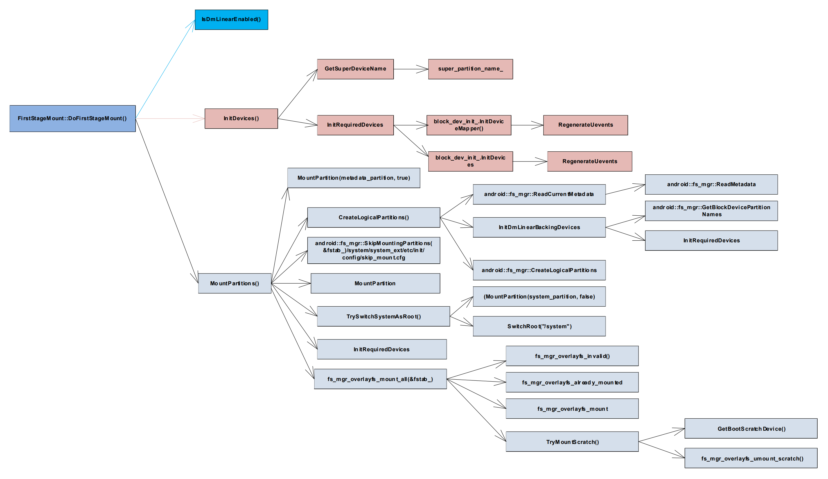
init启动流程
DoFirstStageMount执行流程大致如下：

Slide 14
init启动流程
文件系统挂载是需要挂载信息的，而这个信息通常保存在 fstab 文件中：fstab.$(TARGET_BOARD)
挂载表实例如下：
需注意的是，必须包含"avb=xxx, logical,first_stage_mount"这样配置才可以在 first_stage 进行挂载。
<src> | <mnt_point> | <type> | <mnt_flags and options> | <fs_mgr_flags>
system | /system | ext4 | ro,barrier=1,discard | wait,avb=vbmeta_system,slotselect,logical,first_stage_mount
vendor | /vendor | ext4 | ro,barrier=1,discard | wait,avb,slotselect,logical,first_stage_mount
/dev/block/by-name/metadata | /metadata | ext4 | noatime,nosuid,nodev,discard | wait,formattable,first_stage_mount,check
/dev/block/bootdevice/by-name/userdata | /data | ext4 | noatime,nosuid,nodev,barrier=1,noauto_da_alloc,discard,inlinecrypt | latemount,wait,check,formattable,quota,reservedsize=128M,checkpoint=block
/dev/block/bootdevice/by-name/misc | /misc | emmc | defaults | defaults
/devices/platform/soc/8804000.sdhci/mmc_host* | /storage/sdcard1 | vfat | nosuid,nodev | wait,voldmanaged=sdcard1:auto,encryptable=footer

Slide 15
init启动流程
启用 SELinux 安全策略：
会再走一次main，不过这次是带参数selinux_steup，主要功能为初始化 SELinux，加载 SELinux 规则，配置 SELinux 相关 log 输出，并启动第二阶段。
源码路径：system/core/init/selinux.cpp
int SetupSelinux(char** argv) {
......
//注册回调，用来设置需要写入kmsg的selinux日志
SelinuxSetupKernelLogging();
//加载SELinux规则
SelinuxInitialize();
......
//准备启动init进程，传入参数second_stage
const char* path = "/system/bin/init";
const char* args[] = {path, "second_stage", nullptr};
//执行/system/bin/init second_stage, 进入第二阶段
execv(path, const_cast<char**>(args));
PLOG(FATAL) << "execv(\"" << path << "\") failed";
return 1;
}

Slide 16
init启动流程
void SelinuxInitialize() {
LOG(INFO) << "Loading SELinux policy";
//加载SELinux规则
if (!LoadPolicy()) {
LOG(FATAL) << "Unable to load SELinux policy";
}
//获取当前Kernel的工作模式
bool kernel_enforcing = (security_getenforce() == 1);
//获取工作模式的配置
bool is_enforcing = IsEnforcing();
//如果当前的工作模式与配置的不同，就将当前的工作模式改掉
if (kernel_enforcing != is_enforcing) {
if (security_setenforce(is_enforcing)) {
PLOG(FATAL) << "security_setenforce(" << (is_enforcing ? "true" : "false") << ") failed";
}
}
......
}
/*
*加载SELinux规则
*这里区分了两种情况,这两种情况只是区分从哪里加载安全策略文件，
*LoadSplitPolicy是从/vendor/etc/selinux/precompiled_sepolicy读取,，
*LoadMonolithicPolicy是从/sepolicy 读取，他们最终都是调用selinux_android_load_policy_from_fd方法
*/
bool LoadPolicy() {
return IsSplitPolicyDevice() ? LoadSplitPolicy() : LoadMonolithicPolicy();
}

Slide 17
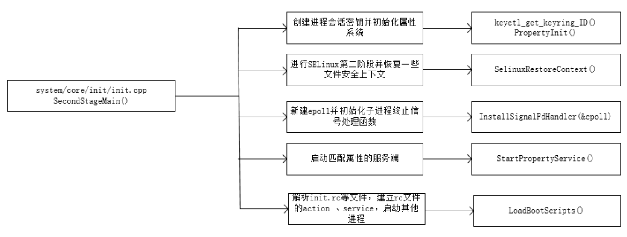
init启动流程
init 进程启动第二阶段（SecondStageMain）：
SecondStageMain阶段主要功能如下：

Slide 18
init启动流程
int SecondStageMain(int argc, char** argv) {
......
//01.创建进程会话密钥并初始化属性系统
keyctl_get_keyring_ID(KEY_SPEC_SESSION_KEYRING, 1);
//创建/dev/.booting文件，就是个标记，表示booting正在进行中
close(open("/dev/.booting", O_WRONLY | O_CREAT | O_CLOEXEC, 0000));
......
//初始化属性系统，并从指定文件读取属性
PropertyInit();
......
//02.进行SELinux第二阶段并恢复一些文件安全上下文，因为这些文件是在SELinux安全机制初始化前创建的，所以需要重新恢复上下文
SelinuxSetupKernelLogging();
SelabelInitialize();
SelinuxRestoreContext();
//03.新建epoll并初始化子进程终止信号处理函数创建epoll实例，并返回epoll的文件描述符
Epoll epoll;
if (auto result = epoll.Open(); !result.ok()) {
PLOG(FATAL) << result.error();
}
//主要是创建handler处理子进程终止信号，注册一个signal到epoll进行监听进行子进程处理
InstallSignalFdHandler(&epoll);
InstallInitNotifier(&epoll);
//04.设置其他系统属性并开启系统属性服务
StartPropertyService(&property_fd);
......

Slide 19
init启动流程
//初始化文件上下文
InitializeSubcontext();
//05.解析init.rc等文件，建立rc文件的action 、service，启动其他进程
ActionManager& am = ActionManager::GetInstance();
ServiceList& sm = ServiceList::GetInstance();
LoadBootScripts(am, sm);
......
//根据传入的bootmode进入不同的启动模式，充电模式不需要挂载文件系统或者启动系统服务
std::string bootmode = GetProperty("ro.bootmode", "");
if (bootmode == "charger") {
am.QueueEventTrigger("charger");
} else {
am.QueueEventTrigger("late-init");
}
//基于属性当前状态，运行所有的属性触发器
am.QueueBuiltinAction(queue_property_triggers_action, "queue_property_triggers");
......
return 0;
}

Slide 20
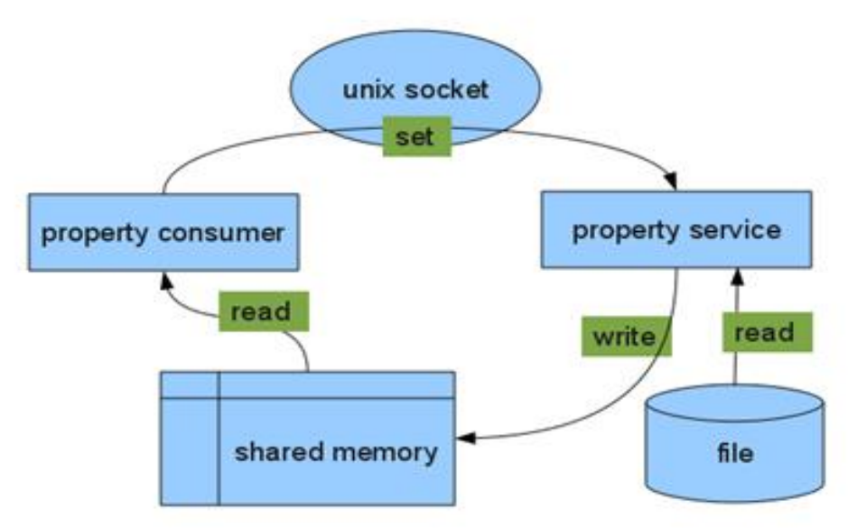
init启动流程
属性服务（PropertyService）：
Android将属性的设置统一交由init进程管理，其他进程不能直接修改属性，而只能通知init进程来修改，而在这过程中，init进程可以进行权限控制。大部分property是记录在某些文件中的，init进程启动的时候，会加载这些文件，完成property系统初始化。
其他进程对于Property的read是通过共享内存实现的，而set是通过socket跨进程通知PropertyService，由PropertyService判断鉴权后再写入共享内存中。流程如下图：

Slide 21
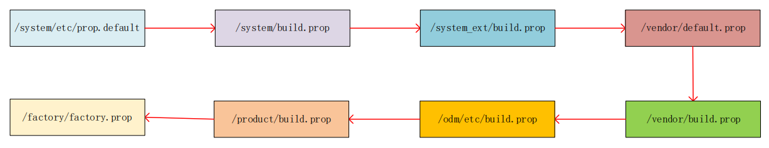
init启动流程
property的加载顺序：
property文件的加载是在system/core/init/property_service.cpp的PropertyLoadBootDefaults()函数中实现的，在整个启动流程中，property的加载是在rc文件加载之前的，加载顺序如下：
如果property在不同的文件中有重复定义，那后面读取的property会覆盖前面读取的。

Slide 22
init启动流程
init.rc
init.rc是一个配置文件，是由Android初始化语言编写的脚本，主要包含五种类型语句：Action、Command、Service、Option、Import，下面分别介绍：
Action：
Action = trigger+commands
动作由一组命令（Commands）组成，动作还包含了一个 触发器，决定了运行这个动作的时机，即通过以 on 开头的语句来决定执行相应的 service 的时机，具体有如下时机：
on early-init //在初始化早期阶段触发
on init //在初始化阶段触发
on late-init //在初始化晚期阶段触发
on boot/charger //当系统启动/充电时触发
on property:<key>=<value> //当属性值满足条件时触发
Command：
Command是Action的命令列表中命令，或者是Service中的选项onrestart的参数命令，命令将在所属事件发生时被一个一个的执行。常用命令如下：
class_start <service_class_name> //启动属于同一个class的所有服务
class_stop <service_class_name> //停止指定类的服务
start <service_name> //启动指定的服务，若已启动则跳过
stop <service_name> //停止正在运行的服务
restart <service_name> //重启指定的服务
setprop <name> <value> //设置属性值
mkdir <path> //创建指定目录
chown //修改一个目录或文件的用户和用户组
chmod //修改一个目录或文件的访问权限
symlink <target> <sym_link> //创建连接到<target>的<sym_link>符号链接

Slide 23
init启动流程
write <path> <string> //向文件path中写入字符串
exec //fork并执行，会阻塞init进程直到程序完毕
export <name> <name> //设定环境变量
loglevel <level> //设置log级别
hostname <name> //设置主机名
import <filename> //导入一个额外的init配置文件
Service：
以service开头，由init进程启动，在启动时会通过fork方式生成子进程，所以启动service前需要判断对应的可执行文件是否存在。
命令：service <name><pathname> [ <argument> ]* <option> <option>
<name>：表示 service 的名称
<pathname>：表示此 service 所在的路径（ service 为可执行文件，所以存在存储路径）
<argument>：表示启动 service 所带的参数
<option>：表示对此 service 的约束选项
Option：
Option是Service的可选项，与service配合使用
disabled //不随class自动启动，只有根据service名才启动，模式是false
oneshot //service退出后不再重启，默认是false
user/group //设置执行服务的用户/用户组，默认都是root
class //设置所属的类名，当所属类启动/退出时，服务也启动/停止，默认为default
onrestart //当服务重启时执行相应命令
socket //在/dev/socket/目录创建一个socket文件，然后把它的fd传给启动程序
critical //在规定时间内该service不断重启，则系统会重启并进入恢复模式，默认是false
Import
用来导入其他的rc文件
命令：import <filename>

Slide 24
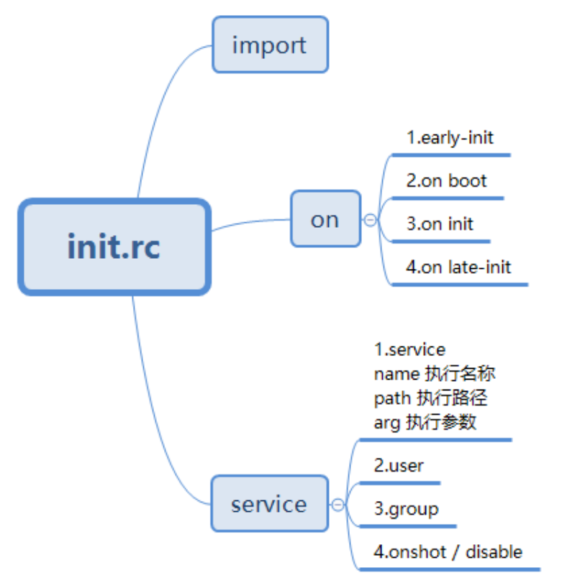
init启动流程
Init.rc文件一般结构如下：

Slide 25
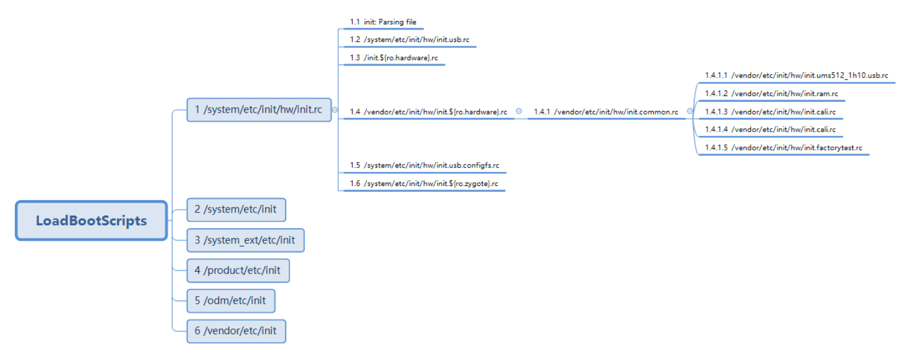
init启动流程
rc文件的加载顺序
rc文件的加载是在system/core/init/init.cpp的LoadBootScripts()函数中实现的，在整个启动流程中，rc文件加载是在property文件加载之后的，加载顺序如下图：

Slide 26
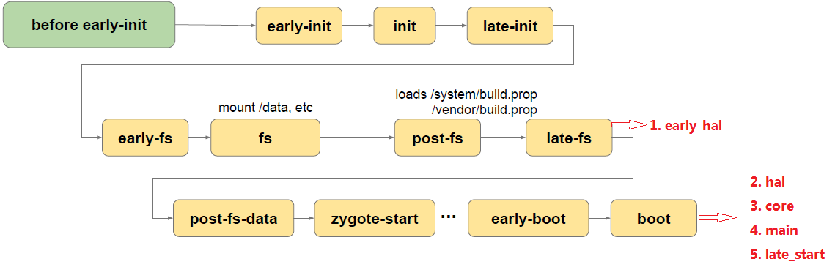
init启动流程
Action的执行顺序与常用的class阶段设置
在自定义service时，可以通过声明class xxx来指定service的启动阶段。目前系统常用的class阶段按顺序执行流程如下：
1.early_hal（加密存储分区解锁之前，即未装载/data分区之前）
2.hal（普通hal服务）
3.core（系统核心基础服务）
4.main（系统普通服务）
5.late_start（当系统资源全部加载完成后才运行的服务）
其启动的时序与action的执行对应关系如下图：

Slide 27
zygote启动流程
Zygote：
init进程运行时，最重要的一个Action就是Zygote进程的启动，Zygote是所有应用的鼻祖。SystemServer和其他所有Dalivik虚拟机进程都是由Zygote fork而来。
Zygote进程由app_process启动，Zygote是一个C/S模型，Zygote进程作为服务端，其他进程作为客户端向它发出“孵化-fork”请求，Zygote接收到这个请求后就“孵化-fork”出一个新的进程。
Zygote的启动过程：
一般来说，在系统的init.rc中，通过如下引用来load Zygote的rc：
import /system/etc/init/hw/init.${ro.zygote}.rc
其中${ro.zygote}由各个厂家使用，现在的主流厂家基本使用zygote64_32，因此，一般来说rc文件为init.zygote64_32.rc
这里会启动2个zygote进程：
第一个Zygote进程：
进程名：zygote
进程通过/system/bin/app_process64来启动。
启动参数：-Xzygote /system/bin --zygote --start-system-server --socket-name=zygote
socket的名称：zygote

Slide 28
zygote启动流程
service zygote /system/bin/app_process64 -Xzygote /system/bin --zygote --start-system-server --socket-name=zygote
class main
priority -20
user root
group root readproc reserved_disk
//创建一个socke叫zygote，可以在/dev/socket中看到一个 zygote的socket
socket zygote stream 660 root system
socket usap_pool_primary stream 660 root system
onrestart exec_background - system system -- /system/bin/vdc volume abort_fuse
//onrestart指当进程重启时执行后面的命令
onrestart write /sys/power/state on
onrestart restart audioserver
onrestart restart cameraserver
onrestart restart media
onrestart restart netd
onrestart restart wificond
task_profiles ProcessCapacityHigh MaxPerformance
第二个Zygote进程：
进程名：zygote_secondary
进程通过/system/bin/app_process32来启动。
启动参数：-Xzygote /system/bin --zygote --socket-name=zygote_secondary --enable-lazy-preload
socket的名称：zygote_secondary

Slide 29
zygote启动流程
service zygote_secondary /system/bin/app_process32 -Xzygote /system/bin --zygote --socket-name=zygote_secondary --enable-lazy-preload
class main
priority -20
user root
group root readproc reserved_disk
//创建一个socket叫zygote_secondary，可以在/dev/socket中看到一个zygote_secondary的socket
socket zygote_secondary stream 660 root system
socket usap_pool_secondary stream 660 root system
onrestart restart zygote
task_profiles ProcessCapacityHigh MaxPerformance
Zygote进程被重启的情况：
查看所有rc文件，发现有些rc文件中的service含有"restart zygote"字样，说明该service出现异常时候会导致Zygote重启，如以下rc文件：
frameworks/native/cmds/servicemanager/servicemanager.rc 对应进程：servicemanager
system/netd/server/netd.rc 对应进程：netd
frameworks/native/services/surfaceflinger/surfaceflinger.rc 对应进程：surfaceflinger
通过上面的文件可知，Zygote进程能够重启的时机：
servicemanager 进程终止（onrestart）
surfaceflinger 进程终止（onrestart）
netd 进程终止（onrestart）
zygote 进程终止(oneshot=false)
system_server 进程终止（waitpid） //这个不是rc配置的，是Zygote程序处理的

Slide 30
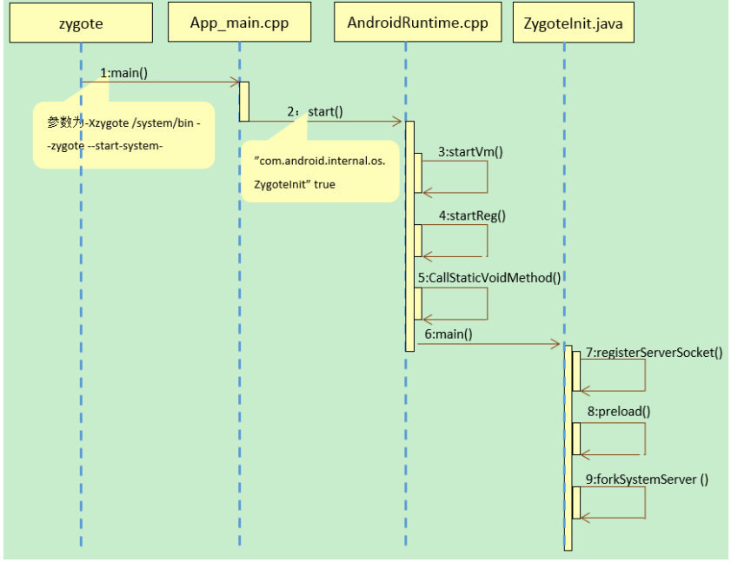
zygote启动流程
Zygote启动后的工作内容：
Zygote是所有android java进程的父进程，是java世界的入口，调用时序图如下：

Slide 31
zygote启动流程
 startVM()：该函数中主要是初始化 VM 的参数。需要重点关注其中 dalvik heapsize 的初始化，如果没
有配置正确的参数或者使用默认的参数很有可能导致手机无法进入 Launcher。因为目前 APP 占用的
heapsize 都比较大，使用默认参数很容易出现内存不足，导致应用不断重启。
 startReg()：注册 JNI 函数，遍历 gRegJNI 数组中 JNI register 方法注册 JNI method。注册 JNI 后，会
通过 JNI 调用 java class（zygoteInit）的 main 函数进入 java 世界。
 registerServerSocket()：通过获取环境变量值得到 Zygote 文件描述符，根据该文件描述符创建
socket，用来和 ActivityManagerService 通信。AMS 通过 Process.start 来创建新的进程，而
Process.start 会先通过 socket 连接到 Zygote 进程，并最终由 Zygote 完成进程创建。
 Preload()：预加载类和资源，Zygote 通过预加载类和资源可以加快子进程的执行速度和优化内存。因
为预加载的类和资源较多，在开机优化过程中也需要重点关注 preload 的耗时。
Class 预加载文件路径：/system/etc/preloaded-classes
resource 预加载文件路径：frameworks/base/core/res/res/values/arrays.xml
 forkSystemServer()：启动 system_server 进程，android java系统服务都将驻留在该进程中，是 android framework核心。设置 systemserver 进程 uid 和 gid，process name，class name。
为何要通过Zygote来孵化程序，而不是由其他进程直接创建
1.缩短应用的启动时间
无论哪个app，所有的虚拟机都必须按照某种一样的而且是确定的方式初始化。Zygote预加载了各种资源，创建了虚拟机。由Zygote创建的进程能够继承这些资源，不用再重新创建。
2.优化共享内存
所有虚拟机都是从Zygote fork出来的，所以能够享受到由内核实现的内存共享的优势。比如Zygote预加载的各类资源，比如theme主题图片，所有的进程都是共享的，在物理内存中只需要保存一份。

Slide 32
SystemServer启动流程
SystemServer是Android系统中重要的进程，此进程在系统中的名称为“system_server”。SystemSever负责启动系统的各项服务，是Android系统中Java世界的核心。系统Service都在这里启动，为防止应用进程随意访问修改底层服务数据，应用只能通过binder来进行系统服务访问从而跟底层数据交互。
源码路径：frameworks/base/services/java/com/android/server/SystemServer.java
//zygote在fork SystemServer进程后，会通过反射调用SystemServer.java的main方法
public static void main(String[] args) {
new SystemServer().run();
}
private void run() {
......
//1.创建SystemServer系统上下文用于获取系统服务和系统资源
createSystemContext();
......
//2.构建SystemServiceManager对象，并将该对象添加到ArrayMap中管理
mSystemServiceManager = new SystemServiceManager(mSystemContext);
mSystemServiceManager.setStartInfo(mRuntimeRestart,
mRuntimeStartElapsedTime, mRuntimeStartUptime);
LocalServices.addService(SystemServiceManager.class, mSystemServiceManager);
//3.启动系统服务
startBootstrapServices(t);
startCoreServices(t);
startOtherServices(t);
//4.循环处理消息
Looper.loop();
throw new RuntimeException("Main thread loop unexpectedly exited");
}

Slide 33
SystemServer启动流程
1.创建SystemServer系统上下文用于获取系统服务和系统资源
private void createSystemContext() {
//获取ActivityThread对象
ActivityThread activityThread = ActivityThread.systemMain();
//获取系统的Context
mSystemContext = activityThread.getSystemContext();
mSystemContext.setTheme(DEFAULT_SYSTEM_THEME);
//获取SystemUI的Context
final Context systemUiContext = activityThread.getSystemUiContext();
systemUiContext.setTheme(DEFAULT_SYSTEM_THEME);
}
public static ActivityThread systemMain() {
ThreadedRenderer.initForSystemProcess();
//ActivityThread对象直接new出来的
ActivityThread thread = new ActivityThread();
//会创建ActivityThread内部的Context，提供环境变量、Res资源等的访问能力
thread.attach(true, 0);
return thread;
}
public ContextImpl getSystemContext() {
synchronized (this) {
if (mSystemContext == null) {
mSystemContext = ContextImpl.createSystemContext(this);
}
return mSystemContext;
}
}

Slide 34
SystemServer启动流程
static ContextImpl createSystemContext(ActivityThread mainThread) {
//1.创建LoadedApk对象
//2.创建系统上下文
//3.系统上下文设置资源，PMS启动时，会加载framework-res.apk的资源
LoadedApk packageInfo = new LoadedApk(mainThread);
ContextImpl context = new ContextImpl(null, mainThread, packageInfo,
ContextParams.EMPTY, null, null, null, null, null, 0, null, null);
context.setResources(packageInfo.getResources());
context.mResources.updateConfiguration(context.mResourcesManager.getConfiguration(),
context.mResourcesManager.getDisplayMetrics());
context.mContextType = CONTEXT_TYPE_SYSTEM_OR_SYSTEM_UI;
return context;
}
2.构建SystemServiceManager对象，并将该对象添加到ArrayMap中管理
SystemServiceManager的作用主要有2个：
startService: 通过反射创建相关服务，并且调用对应服务的onStart()方法来开启服务
startBootPhase: 开启特殊的启动阶段节点，调用服务的onBootPhase(phase)各项服务会根据不同的阶段节点执行不同的逻辑。
//启动阶段，初始化一些默认展示
public static final int PHASE_WAIT_FOR_DEFAULT_DISPLAY = 100;
//该启动阶段将会锁定setting数据
public static final int PHASE_LOCK_SETTINGS_READY = 480;
//该启动阶段将会调用核心的system services，例如PowerManager与PackageManager
public static final int PHASE_SYSTEM_SERVICES_READY = 500;
//该启动阶段将会调用设备特殊服务
public static final int PHASE_DEVICE_SPECIFIC_SERVICES_READY = 520;

Slide 35
SystemServer启动流程
// 该启动阶段将会将会发送服务广播
public static final int PHASE_ACTIVITY_MANAGER_READY = 550;
// 该启动阶段将会启动不绑定三方app
public static final int PHASE_THIRD_PARTY_APPS_CAN_START = 600;
// 该启动阶段标志着启动完成，用户可以进行设备交互，应用桌面已经启动
public static final int PHASE_BOOT_COMPLETED = 1000;
这些启动阶段会穿插在各项的服务启动序列中，每一个启动阶段节点的插入，都会伴随着该启动阶段节点之前的服务执行相关逻辑。
所以这里启动阶段节点相对于标识或者说依赖关系，即后续的启动阶段需要依赖于前面某些服务的特色处理逻辑之后才能进行。
3.启动系统服务
大致分为3类：
引导服务（BootstrapServices）
核心服务（CoreServices）
其他服务（OtherServices）
其中穿插启动阶段，简图如下：

Slide 36
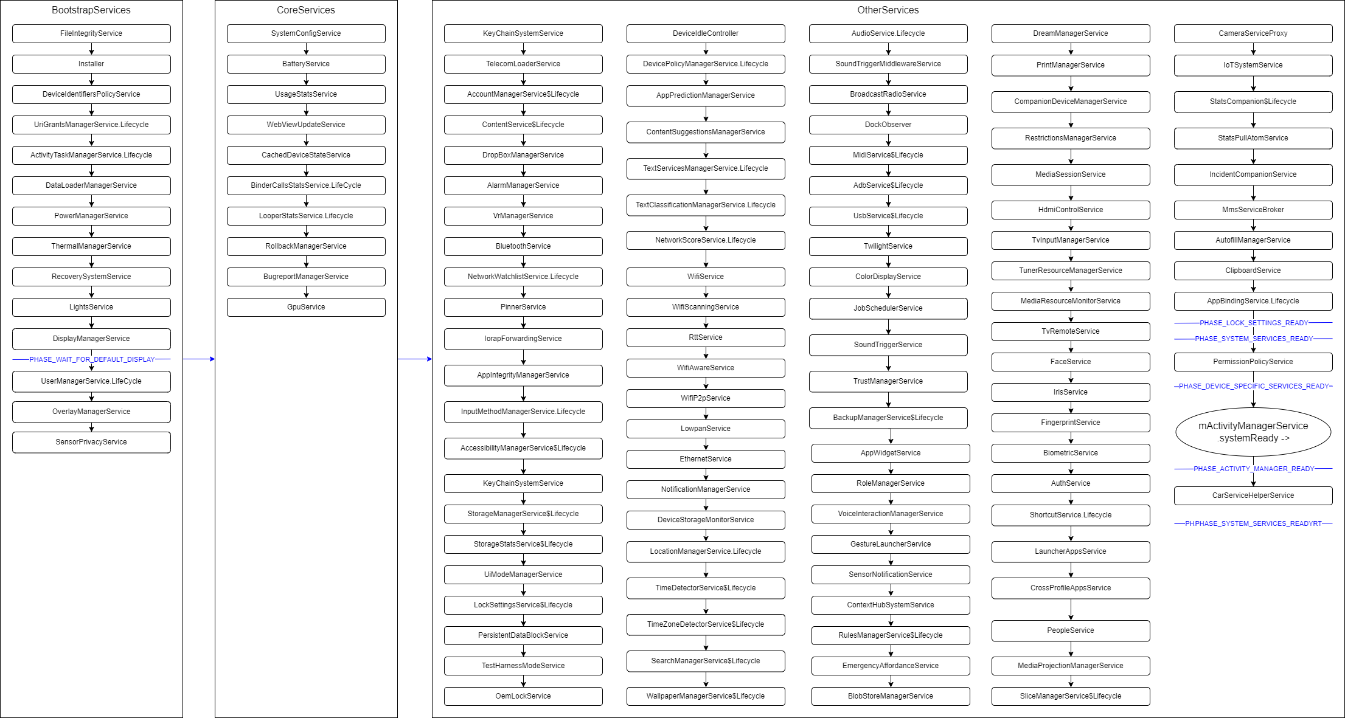
SystemServer启动流程
BootPhase最后阶段PHASE_BOOT_COMPLETED是开机动画结束后，在AMS.finishBooting方法中调用的，然后系统会发送开机广播ACTION_BOOT_COMPLETED

Slide 37
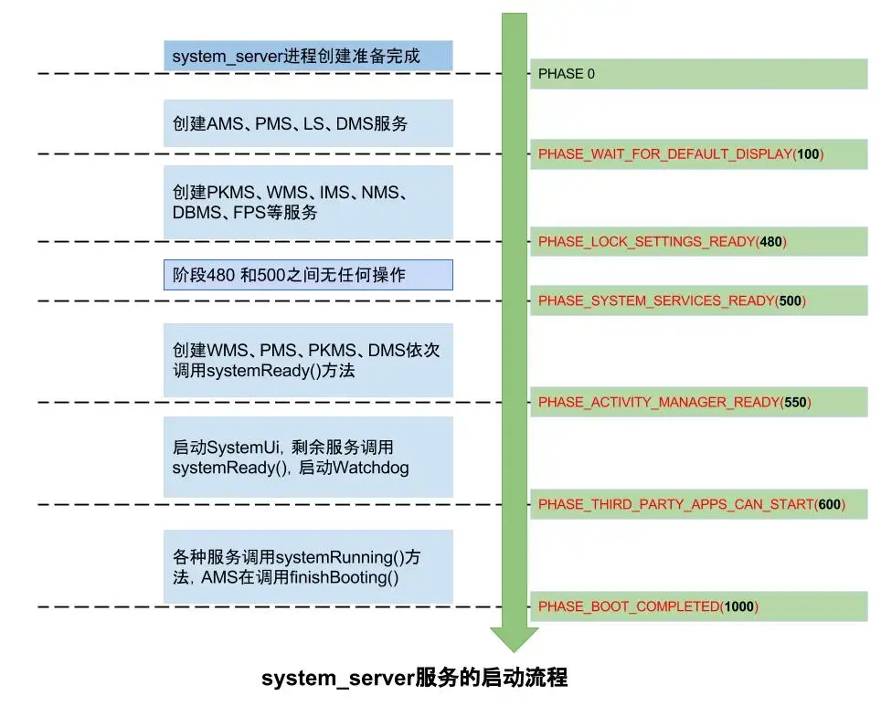
SystemServer启动流程
SystemServer创建启动系统服务整体启动流程图：

Slide 38
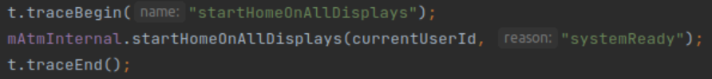
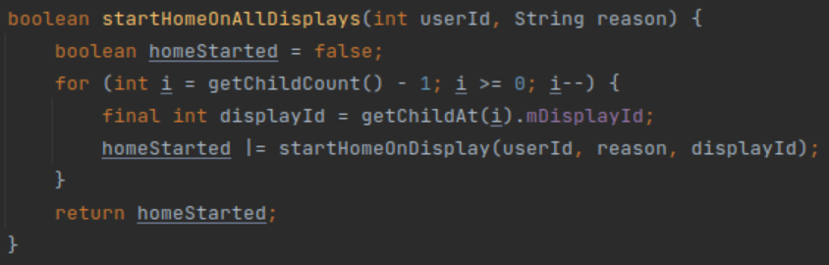
AMS、Launcher启动流程
前面SystemServer启动流程中，在startOtherServices()方法调用到了AMS的systemReady()方法，这里调用startHomeOnAllDisplays方法：
最终调用到RootWindowContainer.java中的startHomeOnAllDisplays方法，这里会循环所有Display设备，启动对应的Home界面：
最后会调用到startHomeOnTaskDisplayArea方法，这里去resolve对应Display的Home Intent，然后调用ActivityStartController.java的startHomeActivity方法，最后会调用ActivityStarter启动Activity，就到Activity启动的流程了。
这里要注意的是，在Android 11主屏的第一个Home界面不是Launcher，而是FallbackHome，这个Activity在Settings中（车载在CarSettings中com.android.car.settings.FallbackHome），为何第一个resolve的Home是FallbackHome，这和Google推出的Direct Boot Mode有关，是开机之后但是用户未解锁的这个阶段，这个阶段对没有标识为directBootAeare=”true”应用是不启动的，而FallbackHome的Application是被标识为directBootAeare=”true”的。

Slide 39
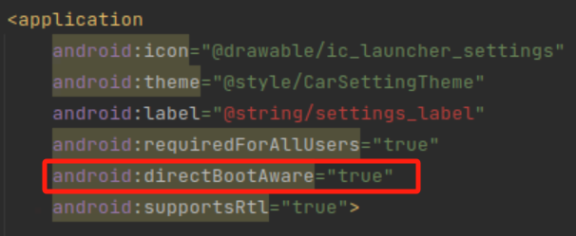
AMS、Launcher启动流程
因此系统在调用startHomeOnTaskDisplayArea方法时，对于主屏调用resolveHomeActivity方法获取到的Activity就是FallbackHome。
FallbackHome退出的流程：
1.监听ACTION_USER_UNLOCKED广播，判断是否解锁
2.如果已解锁，则500ms周期查找Home界面，如果不是FallbackHome，则finish自己
FallbackHome退出后，系统发现Home Activity没有了，会尝试再次启动Home，这时resolve的Home Activity就是Launcher了。
为何系统启动到一定阶段，resolveIntent获取到的Home会变化？
resolveIntent有2个功能：
1.获取符合intent的Activity的List
2.获取最符合的条件的Activity(chooseBestActivity)
DirectBoot阶段，系统获取的符合Home条件的List只有FallbackHome一个，当DirectBoot阶段结束后，符合Home条件的List除了FallbackHome，还有真正的Launcher。

Slide 40
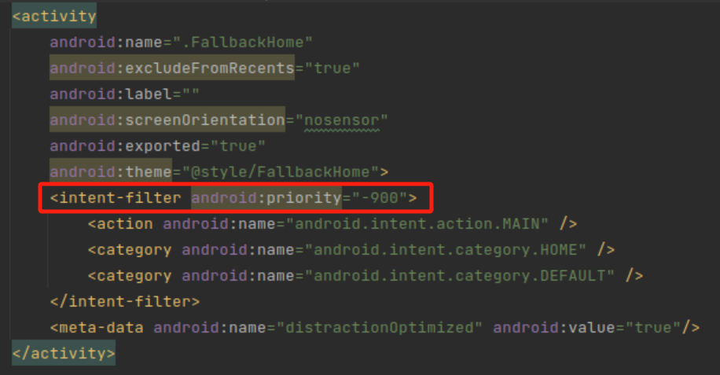
AMS、Launcher启动流程
查看FallBackHome的配置，可以看到优先级是-900，普通Launcher不会配置此属性，因此，获取最符合Home的条件的Activity就变成了Launcher

Slide 41
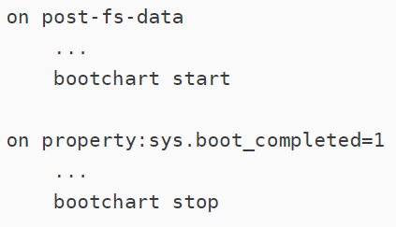

BootChart工具使用方法
bootchart简介：
bootchart可为整个系统提供所有进程的 CPU 和 I/O 负载细分。该工具不需要重建系统映像，可以用作进入systrace之前的快速健全性检查。
Bootchart和Android关系：
Android中包含了bootchart的源码实现，路径在system/core/init/bootchart.cpp中, bootchart通过内嵌在init进程中实现，在后台执行。
注意：bootchart的测量时段是init进程启动之后，不包含bootloader和kernel的启动时间。
在Android上使用bootchart ：
要生成bootchart原始文件，需要在/data/bootchart/目录创建enabled文件，然后重启机器。

Slide 42
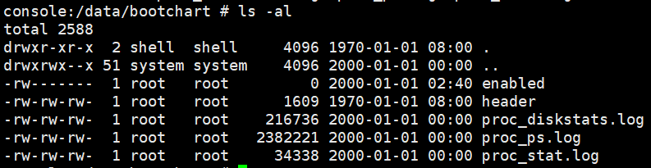
BootChart工具使用方法
机器重启后，重新进入/data/bootchart/目录，可以发现系统已经生成了bootchart的原始文件：
使用如下命令打包日志文件：
tar -czf bootchart.tgz header *.log
导出bootchar.tgz，在ubuntu系统使用如下命令生成bootchart.png分析图片
java -jar bootchart.jar boochart.tgz
bootchart.jar如果没有，可自己编译，方法如下：
在https://github.com/xrmx/bootchart上下载bootchart的源码，迁移到ubuntu系统，安装jdk1.8和ant，在源码目录直接ant就可以编译生成bootchart.jar
从init.rc的配置可知，当setprop sys.boot_completed 1时就会停止生成bootchart原始数据，如果需要录制更长时间的bootchart信息，可以使用如下方法：

Slide 43
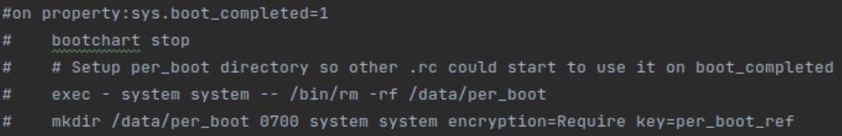
BootChart工具使用方法
1.去除init.rc里面sys.completed属性设置为1后停止bootchart的配置
2.可用如下命令配置bootchart采集数据的超时时间
//配置超时时间为120秒(120秒后自动stop)，最多也是120秒
echo 120 > /data/bootchart/start
3.可用如下命令主动停止bootchart采集数据
//在stop中写入1，可停止bootchart采集数据
echo 1 > /data/bootchart/stop
采集完数据后，需要清除enabled文件，避免采集数据影响开机启动时间。

Slide 44
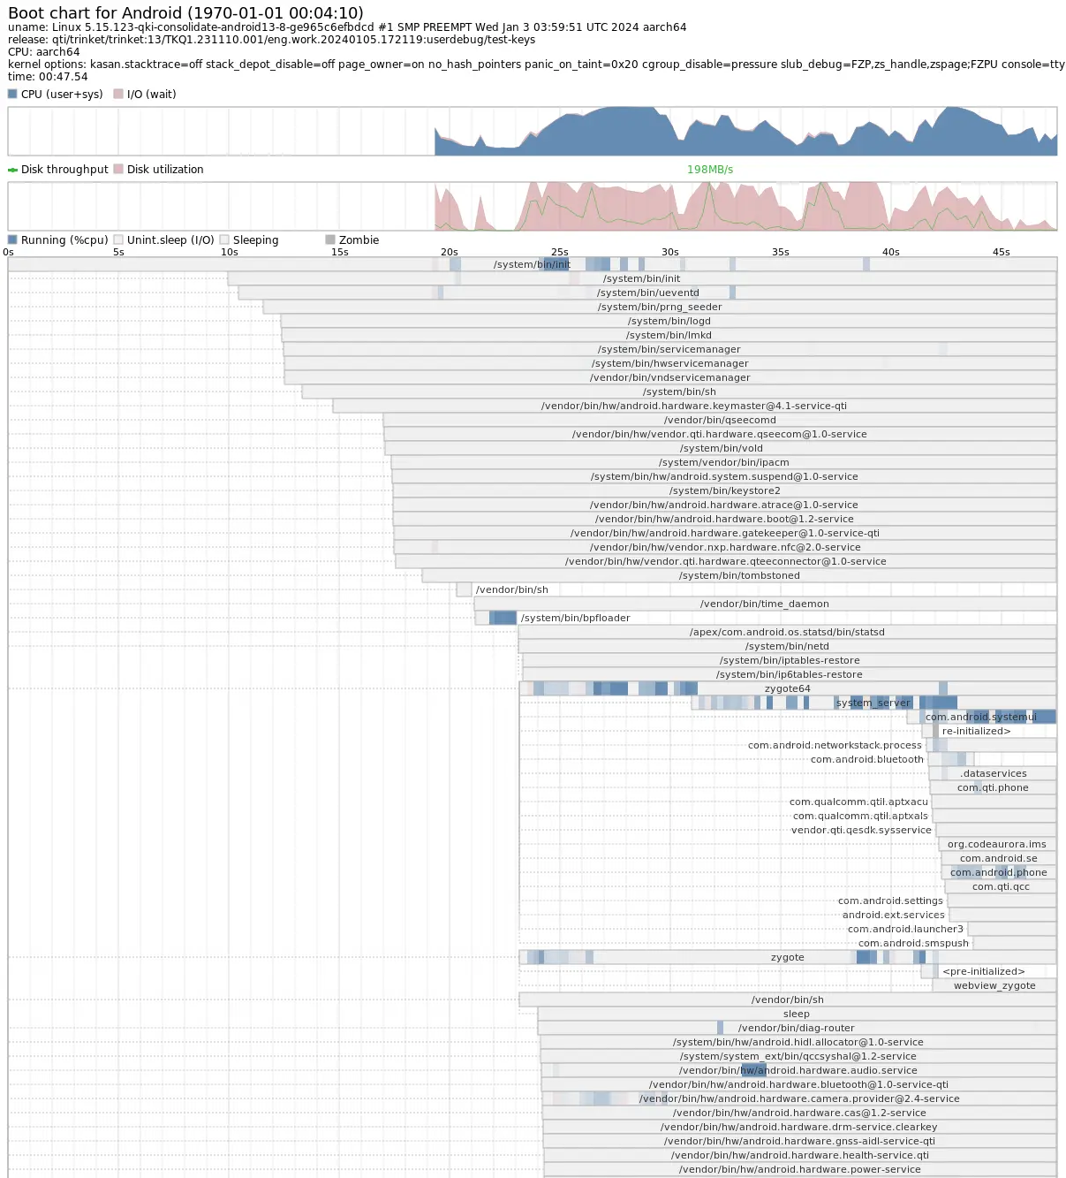
BootChart工具使用方法

Slide 45
谢谢大家

